Slide 1




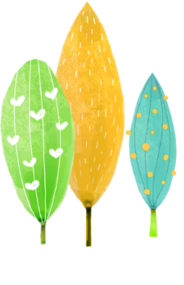




UBND QUẬN DƯƠNG KINH
TRƯỜNG TIỂU HỌC ANH DŨNG
TOÁN
Bài 3: Nhiều hơn, ít hơn, bằng nhau (tiết 1)

Slide 2
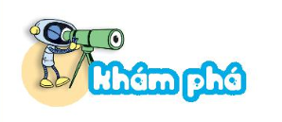
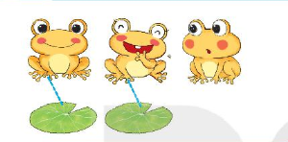
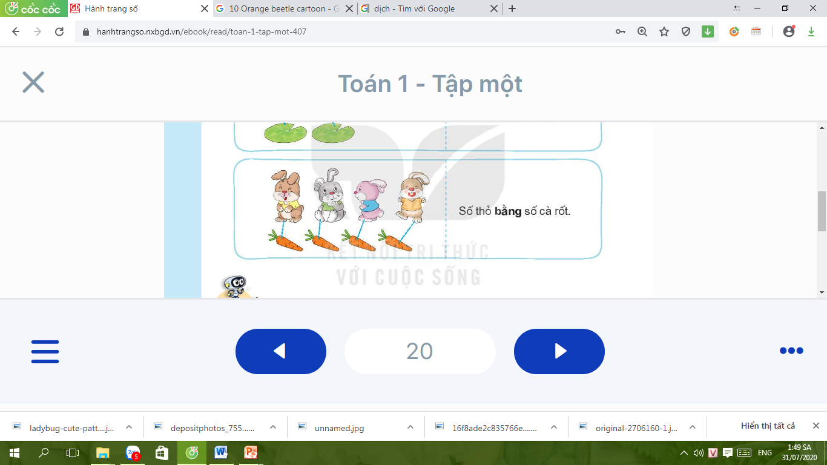
Số ếch nhiều hơn số lá.
Số lá ít hơn số ếch.
Số thỏ bằng số cà rốt.

Slide 3
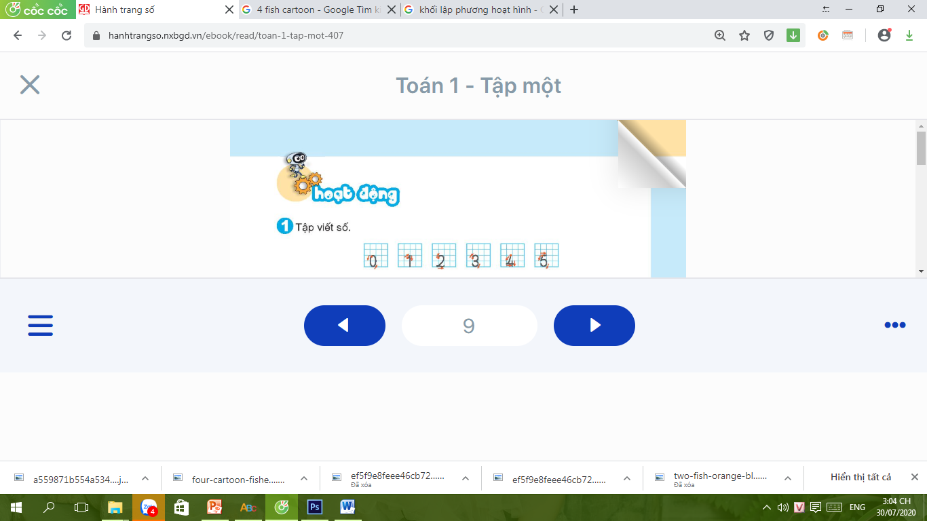

Slide 4
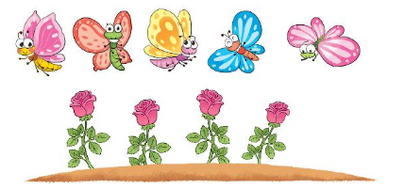
1
Số bướm nhiều hơn hay số hoa nhiều hơn?
Số bướm nhiều hơn số hoa.

Slide 5
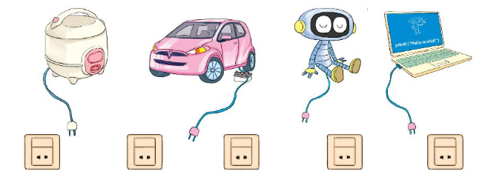
2
Câu nào đúng?
a) Số ổ cắm nhiều hơn số đồ vật.
b) Số đồ vật nhiều hơn số ổ cắm.

Slide 6
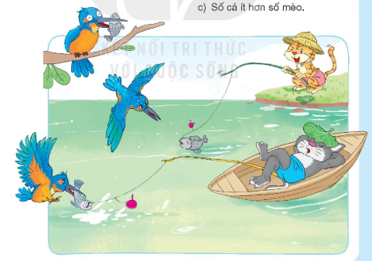
3
Câu nào đúng?
a) Số chim nhiều hơn số cá
b) Số chim bằng số cá.
c) Số cá ít hơn số mèo.

